Slide 2
Wenn der Alltag täuscht: Warum wir Wissenschaft brauchen

Slide 3

Definition und Ziel von Wissenschaft
Sie basiert auf strukturierten Methoden, die objektive und überprüfbare Ergebnisse liefern.
Wissenschaft ist die systematische Untersuchung der Realität mit dem Ziel, verlässliche Erkenntnisse zu gewinnen.
Wissenschaft verfolgt das Ziel, Phänomene der Natur, Gesellschaft und des Denkens zu erklären, vorherzusagen und zu verstehen.

Slide 4

Definition und Ziel von Wissenschaft
Gütekriterien
Nachvollziehbarkeit
Objektivität
Systematik
Kumulativität
Methoden und Ergebnisse müssen dokumentiert und prüfbar sein.
Ergebnisse in der Wissenschaft sollen unabhängig von persönlichen Meinungen oder Perspektiven sein.
Die Erkennt-nisgewinnung folgt strukturierten, methodischen Verfahren.
Wissenschaft baut auf vorhandenem Wissen auf und entwickelt dieses weiter.
Henecka, H. P. (2015). Grundkurs Soziologie (10., überarbeitete Auflage). utb Soziologie: Bd. 1323. UVK/Lucius; UVK Verlagsgesellschaft mbH. http://www.blickinsbuch.de/item/6be9f3959ce2daff48ed4a42e14cb0be
Otte, G., Sawert, T., Brüderl, J., Kley, S., Kroneberg, C. & Rohlfing, I. (2023). Gütekriterien in der Soziologie. Zeitschrift für Soziologie, 52(1), 26–49. https://doi.org/10.1515/zfsoz-2023-2006
Notes:
Sprechertext:
Damit Erkenntnisse wissenschaftlich sind, müssen sie bestimmten Gütekriterien genügen.
Nachvollziehbarkeit stellt sicher, dass alle Schritte dokumentiert und überprüfbar sind.
Objektivität bedeutet, dass Ergebnisse unabhängig von persönlichen Meinungen sein müssen.
Systematik verweist darauf, dass Forschung nach klaren methodischen Regeln erfolgt.
Und Kumulativität bedeutet, dass Wissenschaft auf vorhandenem Wissen aufbaut und es weiterentwickelt.
Diese Prinzipien sichern, dass Wissenschaft verlässlich, überprüfbar und fortschrittlich bleibt.

Slide 5
Definition und Ziel von Wissenschaft
    Redlichkeit u. Ehrlichkeit
    Wissenschaftler*innen sagen die Wahrheit über ihre Daten, Ergebnisse und Quellen. Nichts wird gefälscht oder beschönigt.
    Nachvollziehbarkeit
    Alle Schritte der Forschung (z. B. Methoden, Analysen, Quellen) werden so dokumentiert, dass andere sie verstehen, überprüfen und wiederholen können.
🔎
📚
    Eigenständigkeit
    Fremde Gedanken und Texte werden korrekt gekennzeichnet. Plagiate oder Ideendiebstahl sind tabu.
    Verantwortung
    Forschung darf niemandem schaden. Wissenschaftler*innen beachten Gesetze, ethische Regeln und gehen sorgfältig mit sensiblen Daten um.
🧠
⚖️
    Fachliche Qualität
    Es werden anerkannte Methoden verwendet, Daten werden sauber erhoben und korrekt ausgewertet.
    Transparenz
    Fehler, Interessenkonflikte oder Unsicherheiten in der Forschung werden offen benannt. Auch negative Ergebnisse dürfen veröffentlicht werden.
🧪
🧾
    Zusammenarbeit und Rollenklärung
    In Teamprojekten sind Aufgaben und Verantwortlichkeiten klar geregelt.
    Publikation und Offenheit
    Ergebnisse werden veröffentlicht, damit sie Teil des wissenschaftlichen Diskurses werden können – unabhängig vom Medium.
🧑‍🤝‍🧑
💬
Otte et al., 2Henecka, H. P. (2015). Grundkurs Soziologie (10., überarbeitete Auflage). utb Soziologie: Bd. 1323. UVK/Lucius; UVK Verlagsgesellschaft mbH. http://www.blickinsbuch.de/item/6be9f3959ce2daff48ed4a42e14cb0be
2006

Slide 6

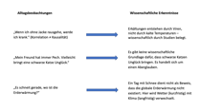
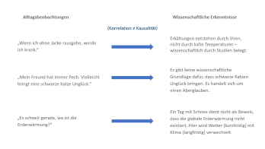
Wissenschaft vs. Alltagsbeobachtung
Warum ist der Unterschied wichtig?
Alltagsbeobachtungen
Basieren auf subjektiven Erfahrungen und individuellen Wahrnehmungen.
Häufig beeinflusst durch Vorurteile, Emotionen oder kulturelle Hintergründe.
Wissenschaftliche Erkenntnisse
Basieren auf systematischen Methoden wie Experimenten und Datenanalysen.
Nutzen objektive, überprüfbare und wiederholbare Verfahren.
Theorien werden durch kontrollierte Studien getestet.
Henecka, H. P. (2015). Grundkurs Soziologie (10., überarbeitete Auflage). utb Soziologie: Bd. 1323. UVK/Lucius; UVK Verlagsgesellschaft mbH. http://www.blickinsbuch.de/item/6be9f3959ce2daff48ed4a42e14cb0be

Slide 7
Alltagsbeobachtungen
Wissenschaftliche Erkenntnisse
(Korrelation ≠ Kausalität)
Erkältungen entstehen durch Viren, nicht durch kalte Temperaturen – wissenschaftlich durch Studien belegt.
„Wenn ich ohne Jacke rausgehe, werde ich krank.“
Es gibt keine wissenschaftliche Grundlage dafür, dass schwarze Katzen Unglück bringen. Es handelt sich um einen Aberglauben.
„Mein Freund hat immer Pech. Vielleicht bringt eine schwarze Katze Unglück.“
Ein Tag mit Schnee dient nicht als Beweis, dass die globale Erderwärmung nicht existiert. Hier wird Wetter (kurzfristig) mit Klima (langfristig) verwechselt.
„Es schneit gerade, wo ist die Erderwärmung?“

Slide 8

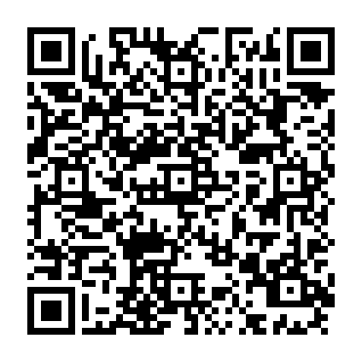
Wissenschaft vs. Alltagsbeobachtung
Warum ist der Unterschied wichtig?
Wissenschaft verhindert Fehlschlüsse, die aus bloßer Beobachtung entstehen könnten.
Sie schafft verlässliches Wissen, das gesellschaftliche und technologische Fortschritte ermöglicht.
Ohne wissenschaftliche Methoden könnten falsche Annahmen zu Fehlentscheidungen führen (z. B. in Medizin oder Technik).
Podcast-Folge Tipp:
„Soziale Strukturen entschlüsseln – Susann Sachse-Thürer (Soziologin) über die Komplexität der Gesellschaft“
vom Podcast
„soWiso!“
Schäfers, B. (2003). Grundbegriffe der Soziologie (8., überarbeitete Auflage). UTB für Wissenschaft Soziologie: Bd. 1416. Leske + Budrich. https://doi.org/10.1007/978-3-322-93449-9

Slide 9


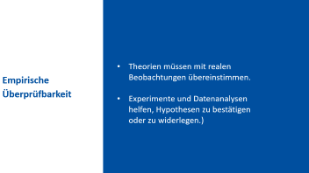
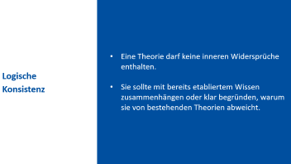
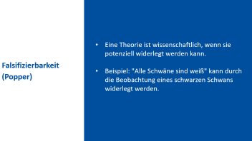


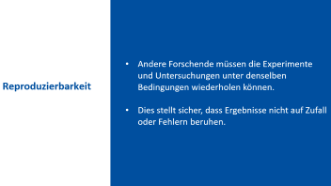

Merkmale wissenschaftlicher Arbeit
Otte, G., Sawert, T., Brüderl, J., Kley, S., Kroneberg, C. & Rohlfing, I. (2023). Gütekriterien in der Soziologie. Zeitschrift für Soziologie, 52(1), 26–49. https://doi.org/10.1515/zfsoz-2023-2006
Notes:
Was zeichnet wissenschaftliche Arbeit konkret aus?

Slide 10
Empirische
Überprüfbarkeit
  Theorien müssen mit realen Beobachtungen übereinstimmen.
  Experimente und Datenanalysen helfen, Hypothesen zu bestätigen oder zu widerlegen.)

Slide 11
Falsifizierbarkeit
(Popper)
  Eine Theorie ist wissenschaftlich, wenn sie potenziell widerlegt werden kann.
  Beispiel: "Alle Schwäne sind weiß" kann durch die Beobachtung eines schwarzen Schwans widerlegt werden.

Slide 12
Reproduzierbarkeit
  Andere Forschende müssen die Experimente und Untersuchungen unter denselben Bedingungen wiederholen können.
  Dies stellt sicher, dass Ergebnisse nicht auf Zufall oder Fehlern beruhen.

Slide 13
Logische
Konsistenz
  Eine Theorie darf keine inneren Widersprüche enthalten.
  Sie sollte mit bereits etabliertem Wissen zusammenhängen oder klar begründen, warum sie von bestehenden Theorien abweicht.

Slide 14
Wissenschaftstheoretische Positionen
Welche Unterschiede bestehen?
Empirismus vs. Rationalismus
Rationalismus
(z. B. René Descartes, Immanuel Kant)
Wissen entsteht durch logische Schlussfolgerungen und die Vernunft.
Mathematik und deduktives Denken spielen eine zentrale Rolle.
Empirismus
(z. B. John Locke, David Hume)
Erkenntnis basiert auf Sinneserfahrung und Beobachtung.
Wissenschaftliche Erkenntnisse werden durch Experimente und empirische Daten gewonnen.
Schurz, G. (2021). Erkenntnistheorie: Eine Einführung. Lehrbuch. J. B. Metzler. https://doi.org/10.1007/978-3-476-04755-7

Slide 15

Frage
Empirismus
Wo gehören die Beispiele hin?
Rationalismus
Kinder lernen Sprache durch Hören und Nachahmen. Sie lernen durch Erfahrung, nicht durch angeborene Grammatikregeln.
Jemand der Schach spielet plant Züge nicht durch Versuche, sondern durch durchdachte logische Analyse möglicher Spielzüge.
Die Aussage „2 + 2 = 4“ ist unabhängig von Erfahrung , denn sie ergibt sich logisch aus gelernten Regeln.
In einer Umfrage werden Daten über das Wahlverhalten erhoben, aus denen Trends abgeleitet werden.

Slide 16
Wissenschaftstheoretische Positionen
Welche Unterschiede bestehen?
Moderne Wissenschaftstheorien
Kritischer Rationalismus (Karl Popper):
Wissenschaftliche Theorien müssen falsifizierbar sein.
Eine Theorie gilt nur so lange als gültig, bis sie widerlegt wird.
Paradigmenwechsel (Thomas Kuhn):
Wissenschaft entwickelt sich nicht kontinuierlich, sondern durch grundlegende Umbrüche (Paradigmenwechsel).
Ein Beispiel ist der Übergang vom geozentrischen zum heliozentrischen Weltbild.
Poser, H. (2009). Wissenschaftstheorie: Eine philosophische Einführung [Nachdr.]. Reclams Universal-Bibliothek: Nr. 18125. Reclam.

Slide 17

Grenzen und Herausforderung
Ethik und Wissenschaft
Interdisziplinäre Zusammenarbeit
Vorläufigkeit wissenschaftlicher Erkenntnisse
  Wissenschaft muss ethische Prinzipien beachten, insbesondere bei Experimenten mit Menschen und Tieren.
  Beispiel: Gentechnik bietet große Chancen, wirft aber auch ethische Fragen auf.
  Wissenschaftlicher Fortschritt bedeutet, dass bestehende Erkenntnisse immer hinterfragt und gegebenenfalls durch neue ersetzt werden.
  Beispiel: Die Newtonsche Mechanik wurde durch die Relativitätstheorie erweitert.
  Komplexe Probleme (z. B. Klimawandel, Künstliche Intelligenz) erfordern die Zusammenarbeit verschiedener Wissenschaftsdisziplinen.
  Naturwissenschaften, Sozialwissenschaften und Geisteswissenschaften können sich gegenseitig bereichern.
Hinweis Vertiefung in Materialien zu ELSA

Slide 18
Literaturverzeichnis
Henecka, H. P. (2015). Grundkurs Soziologie (10., überarbeitete Auflage). utb Soziologie: Bd. 1323. UVK/Lucius; UVK Verlagsgesellschaft mbH. http://www.blickinsbuch.de/item/6be9f3959ce2daff48ed4a42e14cb0be
Otte, G., Sawert, T., Brüderl, J., Kley, S., Kroneberg, C. & Rohlfing, I. (2023). Gütekriterien in der Soziologie. Zeitschrift für Soziologie, 52(1), 26–49. https://doi.org/10.1515/zfsoz-2023-2006
Poser, H. (2009). Wissenschaftstheorie: Eine philosophische Einführung [Nachdr.]. Reclams Universal-Bibliothek: Nr. 18125. Reclam.
Schäfers, B. (2003). Grundbegriffe der Soziologie (8., überarbeitete Auflage). UTB für Wissenschaft Soziologie: Bd. 1416. Leske + Budrich. https://doi.org/10.1007/978-3-322-93449-9
Schurz, G. (2021). Erkenntnistheorie: Eine Einführung. Lehrbuch. J. B. Metzler. https://doi.org/10.1007/978-3-476-04755-7

